Slide 1
Урок математики
УМК «Гармония»
4 класс

Slide 2
Тема:
Решение уравнений. Ознакомление со способом решения задач с помощью уравнения.
Цель:
Формировать умение решать уравнения, составлять по данному условию и решать их.

Slide 3
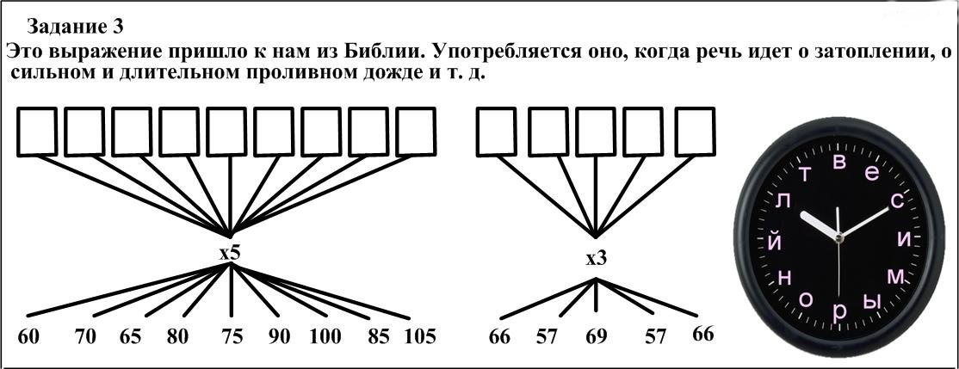
1, 3 группа

Slide 4
1, 3 группа

Slide 5
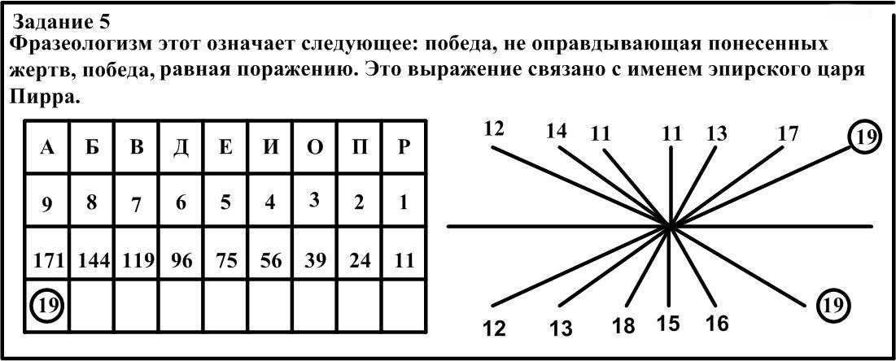
2, 4 группа

Slide 6
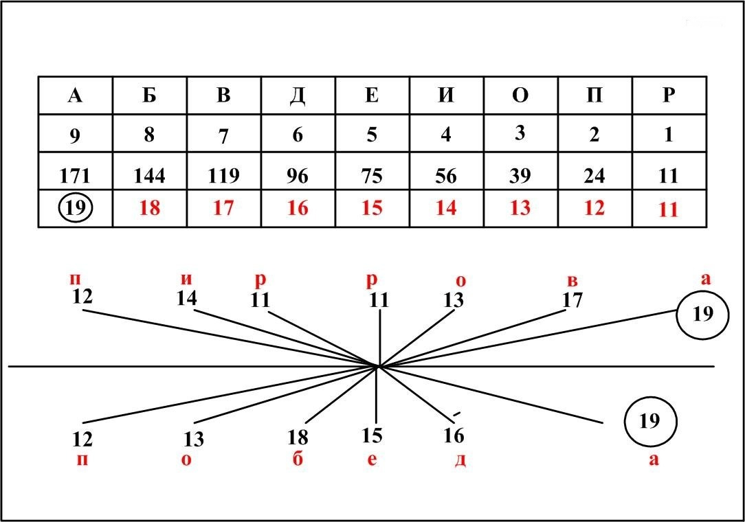
2, 4 группа

Slide 7
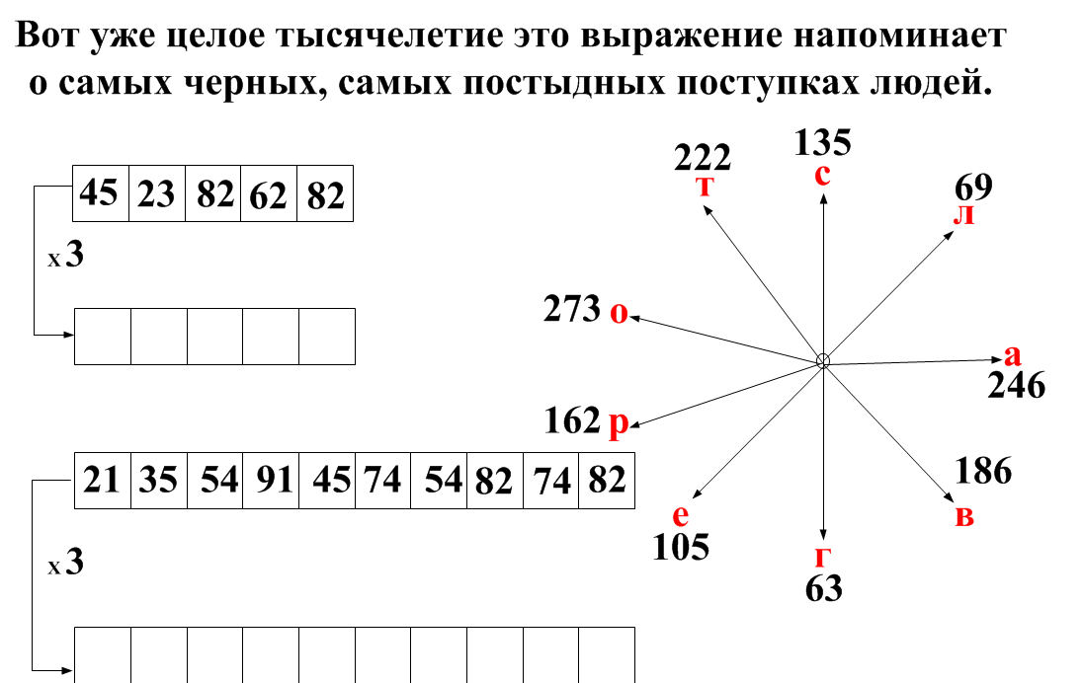
5 группа

Slide 8
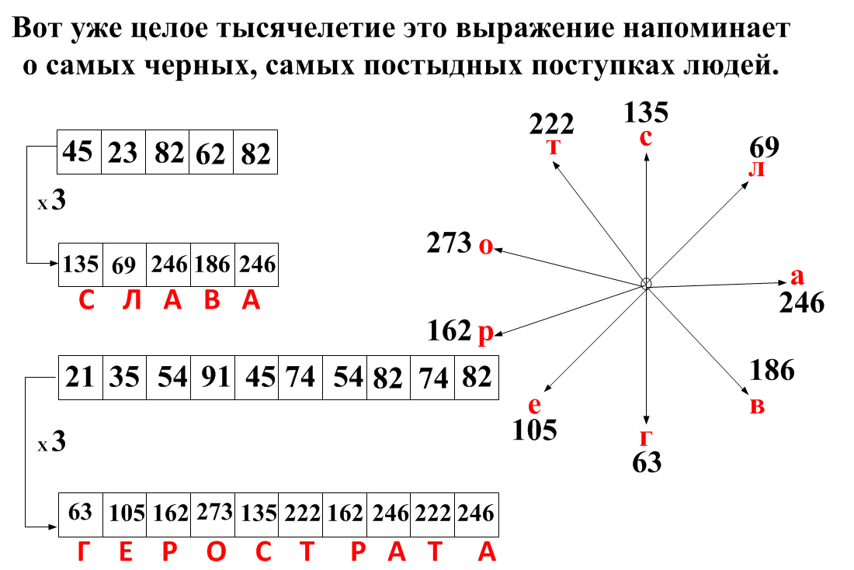
5 группа

Slide 10
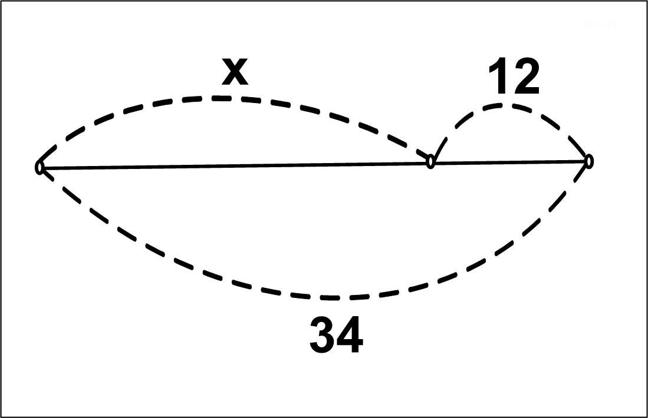

Slide 11
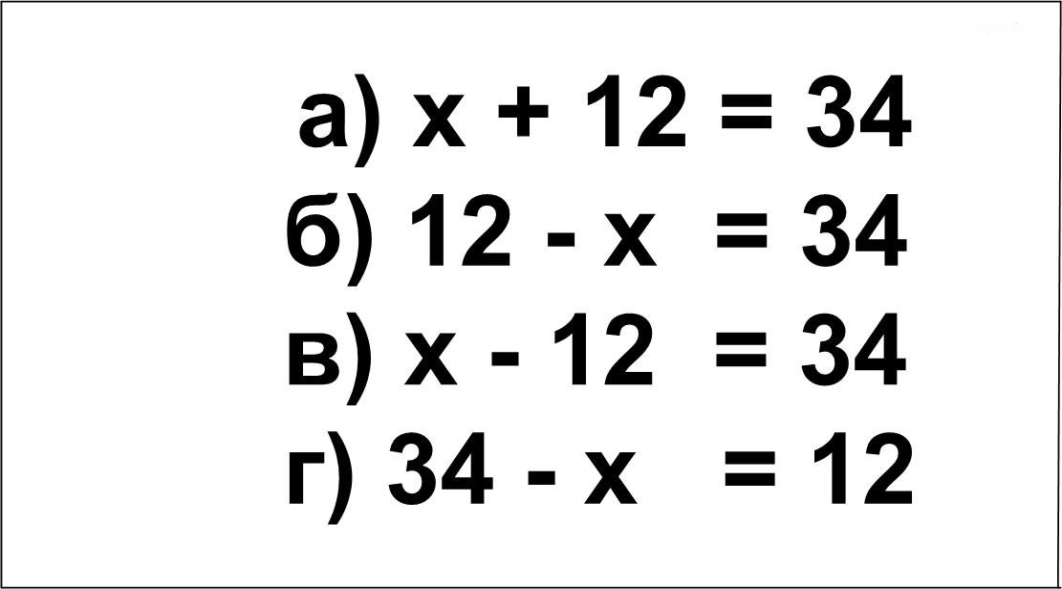

Slide 12
Спасибо за работу

